Slide 1
Север – царство льда и снега
Подготовила Осипьян Наталья Михайловна,
воспитатель дошкольной группы №2
МБОУ «Гимназия №3» г. Белгорода

Slide 2
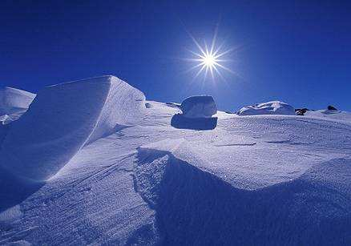
Арктика – край удивительной природы, край контрастов, царство снега и льда. Лишь кое-где на островах его нет. Суша промерзает на много метров в глубину.

Slide 3
Термометры

Slide 4
Зимой в Арктике и тундре - долгая полярная ночь. Солнце несколько месяцев совсем не показывается – темнота. Ночь не мешает людям трудиться, а детям ходить в школу.

Slide 5
Иногда в небе возникают удивительной красоты необъяснимые явления - полярные сияния. Словно занавес переливающийся колышется в темном небе.

Slide 6
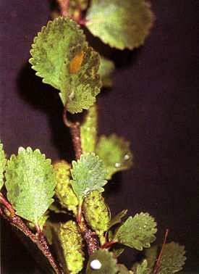
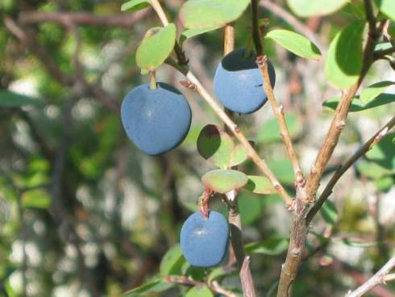
Растительность там очень скудная: преимущественно мхи и лишайники. Впрочем, встречаются и цветы: полярные маки, лютики, куропаточья трава — и даже деревья: карликовые ива и береза. Но они поднимаются над землей всего на несколько сантиметров.

Slide 7
Животные Севера

Slide 8
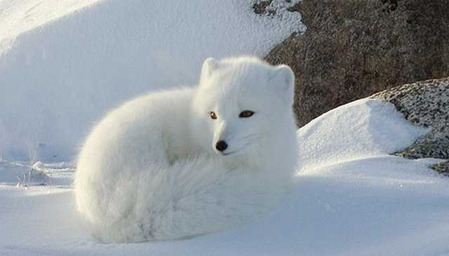

Slide 9
Что помогает выжить животным на Севере? Толстый слой жира. Густая тёплая шерсть у зверей, пух у птиц. Широкие лапы у зверей. Окраска меха. Сезонные передвижения. Близость моря и пищи.
У оленя дом большой
Он глядит в свое окошко
Зайка по лесу бежит,
В дверь к нему стучит:
«Стук-стук! Дверь открой!
Там в лесу охотник злой!»
«За-за-забегай, лапу мне давай!»

Slide 10
Помогают передвигаться людям на севере друзья - собаки.

